Slide 2
키워드
의사결정 세부설명 이후 차례
센서, 운동생성, 이펙터는 프로그램 특성상 읽기 쓰기로 설명됨
지식생성 설명
게임은 연속적(하지만 사실은 엄청 빠른 이산)
https://www.youtube.com/watch?v=Be655RetuM0
바둑이나 체스처럼 환경을 상태데이터로 만들고 수를 예측하기에는 짧은 시간

Slide 3
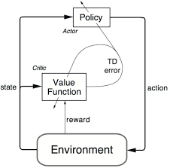

공통점
실시간 행동
한정된 자원으로 다음 행동을 선택
핵심 요소
게임 : 아바타(행동), 규칙(환경), 목표
AI & 로봇 : 에이전트, 환경, 일(목표 혹은 보상 : 의사결정)

Slide 4
로봇공학과의 차이
참조하는 환경과의 밀집성
로봇은 센서를 통해 세상의 일부를 접함
게임 내의 AI는 프로그램 구조에 따라 받아들이는 정보가 다름
대체적으로 로봇보다는 많다.
실세계에서 데이터를 모아 지식화하는 과정이 더 간소
센서보다는 지식화가 더 중요

